Slide 1
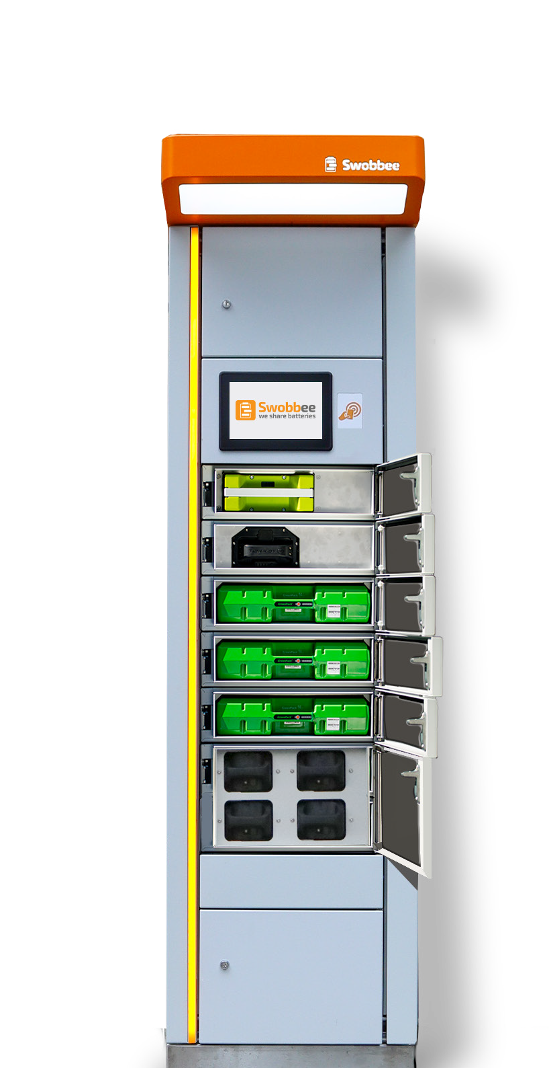

Wir suchen dich!
Swobbee entwickelt und betreibt intelligente Battery-Swapping-Lösungen für die Mikromobilität und zählt zu den Vorreitern in Europa. Mit unseren Batteriewechselstationen schaffen wir eine nachhaltige und effiziente Ladeinfrastruktur für elektrische Leichtfahrzeuge.
Zur Verstärkung unseres technischen Teams suchen wir einen Systemintegrator / Meister Elektrotechnik (m/w/d), der unsere elektrischen und elektronischen Systeme von der Planung über die Integration und Prüfung bis zur Inbetriebnahme begleitet.
Als Schnittstelle zwischen Entwicklung, Produktion und Service verbindest du Elektroplanung und Schaltplanerstellung mit praktischer Arbeit an unseren Systemen und trägst aktiv zu deren zuverlässiger Weiterentwicklung bei.
Systemintegrator Elektrotechnik /Elektrotechniker (m/w/d)
Du sorgst dafür, dass unsere elektrischen und elektronischen Systeme zuverlässig funktionieren und erfolgreich in den Einsatz kommen. In enger Zusammenarbeit mit Entwicklung, Produktion und Service begleitest du neue Komponenten und Systemlösungen von der elektrotechnischen Planung und Integration über die Prüfung bis hin zur Inbetriebnahme und trägst so maßgeblich zur Qualität und kontinuierlichen Weiterentwicklung unserer Produkte bei.
Das bieten wir
Anspruchsvolle und abwechslungsreiche Aufgaben mit fachlichem und persönlichem Freiraum
Sichtbare Arbeitserfolge durch kurze Entscheidungswege und Nähe zu Produktion und Management
Eine Unternehmenskultur in der es Spaß macht, Leidenschaft und Initiative einzubringen
Benefits (z. B. Urban Sports) und Weiterbildungsbudget
Regelmäßige Teamevents und Offsites
Hervorragende Möglichkeiten mit uns zu wachsen
Wir freuen uns über deinen Vierbeiner
Kostenlose Getränke und frisches Obst
Kein Hemd, kein Schlips? Kein Problem.
Swobbee GmbH Johann-Hittorf-Str. 8
12489 Berlin
+49 (0)30 639 287 250
info@swobbee.com
www.swobbee.com

Slide 2


Wir suchen dich!
Das bringst du mit
Systemintegrator Elektrotechnik /Elektrotechniker (m/w/d)
Fachlich & organisatorisch
Abgeschlossene Ausbildung im Bereich Elektrotechnik, Elektronik oder Mechatronik, idealerweise mit Weiterbildung zum Meister oder Techniker
Mehrjährige praktische Berufserfahrung im Bereich Elektrotechnik, Anlagenbau, Automatisierung oder Systemintegration
Gute Kenntnisse in der Erstellung und Bearbeitung von Schalt- und Stromlaufplänen
Erfahrung mit Elektro-CAD-/CAE-Systemen, z. B. EPLAN oder WSCAD
Gute Kenntnisse in Steuerungs-, Sensor- und Automatisierungstechnik sowie im Zusammenspiel elektrischer und elektronischer Komponenten
Praktische Erfahrung in Aufbau, Verdrahtung, Prüfung und Inbetriebnahme elektrischer Systeme und Baugruppen
Sicherer Umgang mit elektrischen Mess- und Prüfmitteln sowie Kenntnisse relevanter elektrotechnischer Normen und Sicherheitsanforderungen
Arbeitsweise
Strukturierte, sorgfältige und eigenständige Arbeitsweise
Analytisches Denkvermögen und Freude an der systematischen Fehlersuche
Hohes Qualitäts- und Sicherheitsbewusstsein sowie lösungsorientiertes Handeln
Bereitschaft zu praktischer Arbeit direkt an unseren Systemen sowie zu gelegentlichen Dienstreisen im In- und Ausland
Persönliche Eigenschaften
Teamfähigkeit und Kommunikationsstärke
Eigeninitiative und Verantwortungsbewusstsein
Ausgeprägtes technisches Verständnis und Hands-on-Mentalität
Gute Deutsch- und Englischkenntnisse
Deine Hauptaufgaben
Erstellung und Pflege von Schalt-, Stromlauf- und Verdrahtungsplänen
Planung und Auslegung elektrischer Komponenten und Systeme
Auswahl und technische Bewertung geeigneter elektrotechnischer Komponenten
Integration und Inbetriebnahme elektrischer und elektronischer Baugruppen
Aufbau und Verdrahtung von Prototypen und Versuchsaufbauten
Durchführung elektrischer Messungen sowie Funktions- und Sicherheitstests
Entwicklung und Umsetzung geeigneter Prüfkonzepte
Systematische Analyse und Behebung elektrischer und elektronischer Fehler
Sicherstellung relevanter elektrotechnischer Normen und Sicherheitsanforderungen
Technische Unterstützung von Produktion und Service
Optimierung von Montage-, Verdrahtungs- und Prüfprozessen
Erstellung technischer Dokumentationen, Stücklisten sowie Arbeits- und Prüfanweisungen
Zusammenarbeit mit Entwicklung und Qualitätsmanagement bei der Weiterentwicklung unserer Produkte
Durchführung von Inbetriebnahmen und technischen Einsätzen bei Kunden und Partnern – gelegentlich auch im Ausland
Wenn Du das Zeug dazu hast, aber nicht alle Punkte der Stellenbeschreibung
auf Dich zutreffen, meld Dich trotzdem! Wir würden uns gerne mit Dir unterhalten und herausfinden, ob wir zusammen passen.
Deine Bewerbung mit Anschreiben und Lebenslauf bitte an:
Dyana Schmidt bewerbung@swobbee.com

